Slide 1
出力振幅拡大を目的とする ギルバート乗算回路の構成
2023年 12月 01日
明治大学 波動信号処理回路研究室
B4 小島 光
E-mail : ee201217@meiji.ac.jp

Slide 2
目次
目的
背景
nmos差動対を使用する折り返し型乗算器
シミュレーション
まとめ
付録 小信号解析

Slide 3
目的
夏季休暇中のポスターセッション以降に得られた乗算器に関する進捗についての共有を行う。

Slide 4
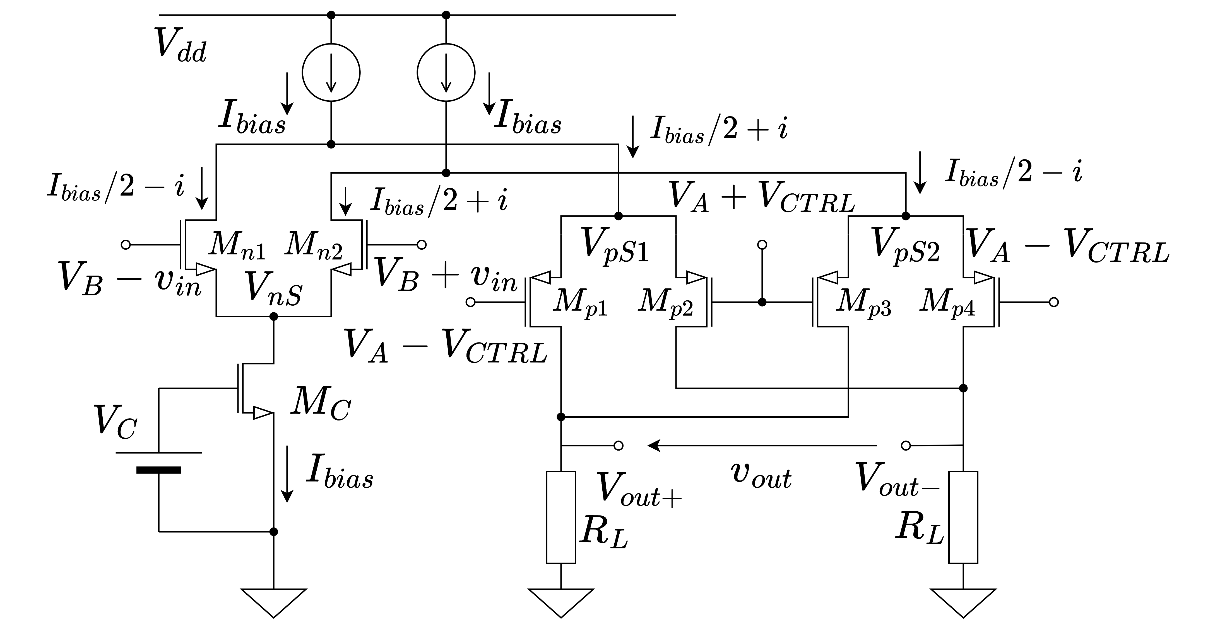
背景
複数の乗算器を並列に用いると出力振幅が圧迫される。
⇒出力振幅を広くとるために電源を分圧するmosの数を減らす。
しかし、pmosを使用するため周波数特性が悪化
原因究明のため小信号解析をしようとしていたが、そもそもpmosを使わなければ問題は起きない。

Slide 5
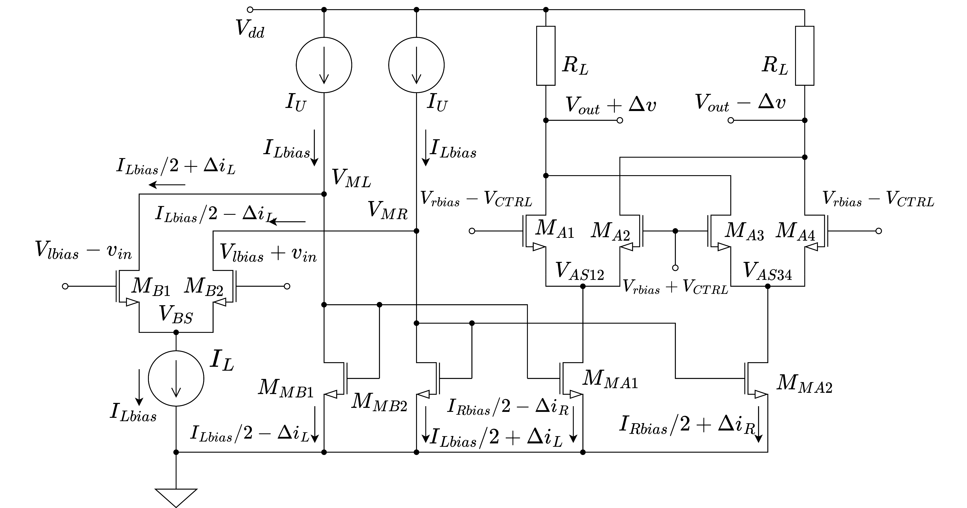
nmos差動対を使用する 折り返し型乗算器
pmos差動対を使用することで周波数特性が悪化
nmos差動対を使えば良い。
カレントミラーなら信号を伝えつつしきい値電圧分ドレイン電位を下げられる。

Slide 6
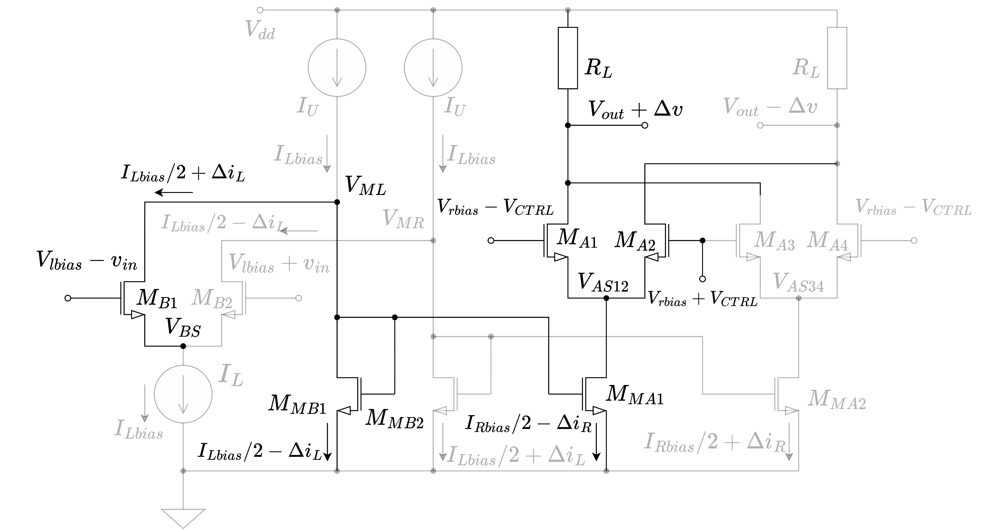
nmos差動対を使用する 折り返し型乗算器
左半分の差動半回路で小信号等価解析を行う。

Slide 7
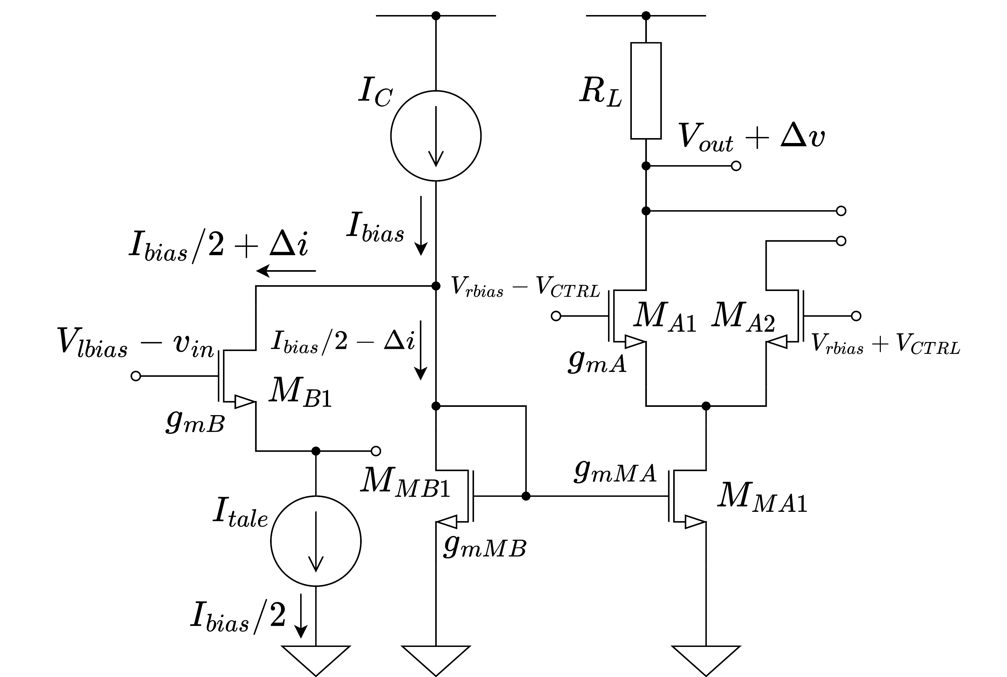
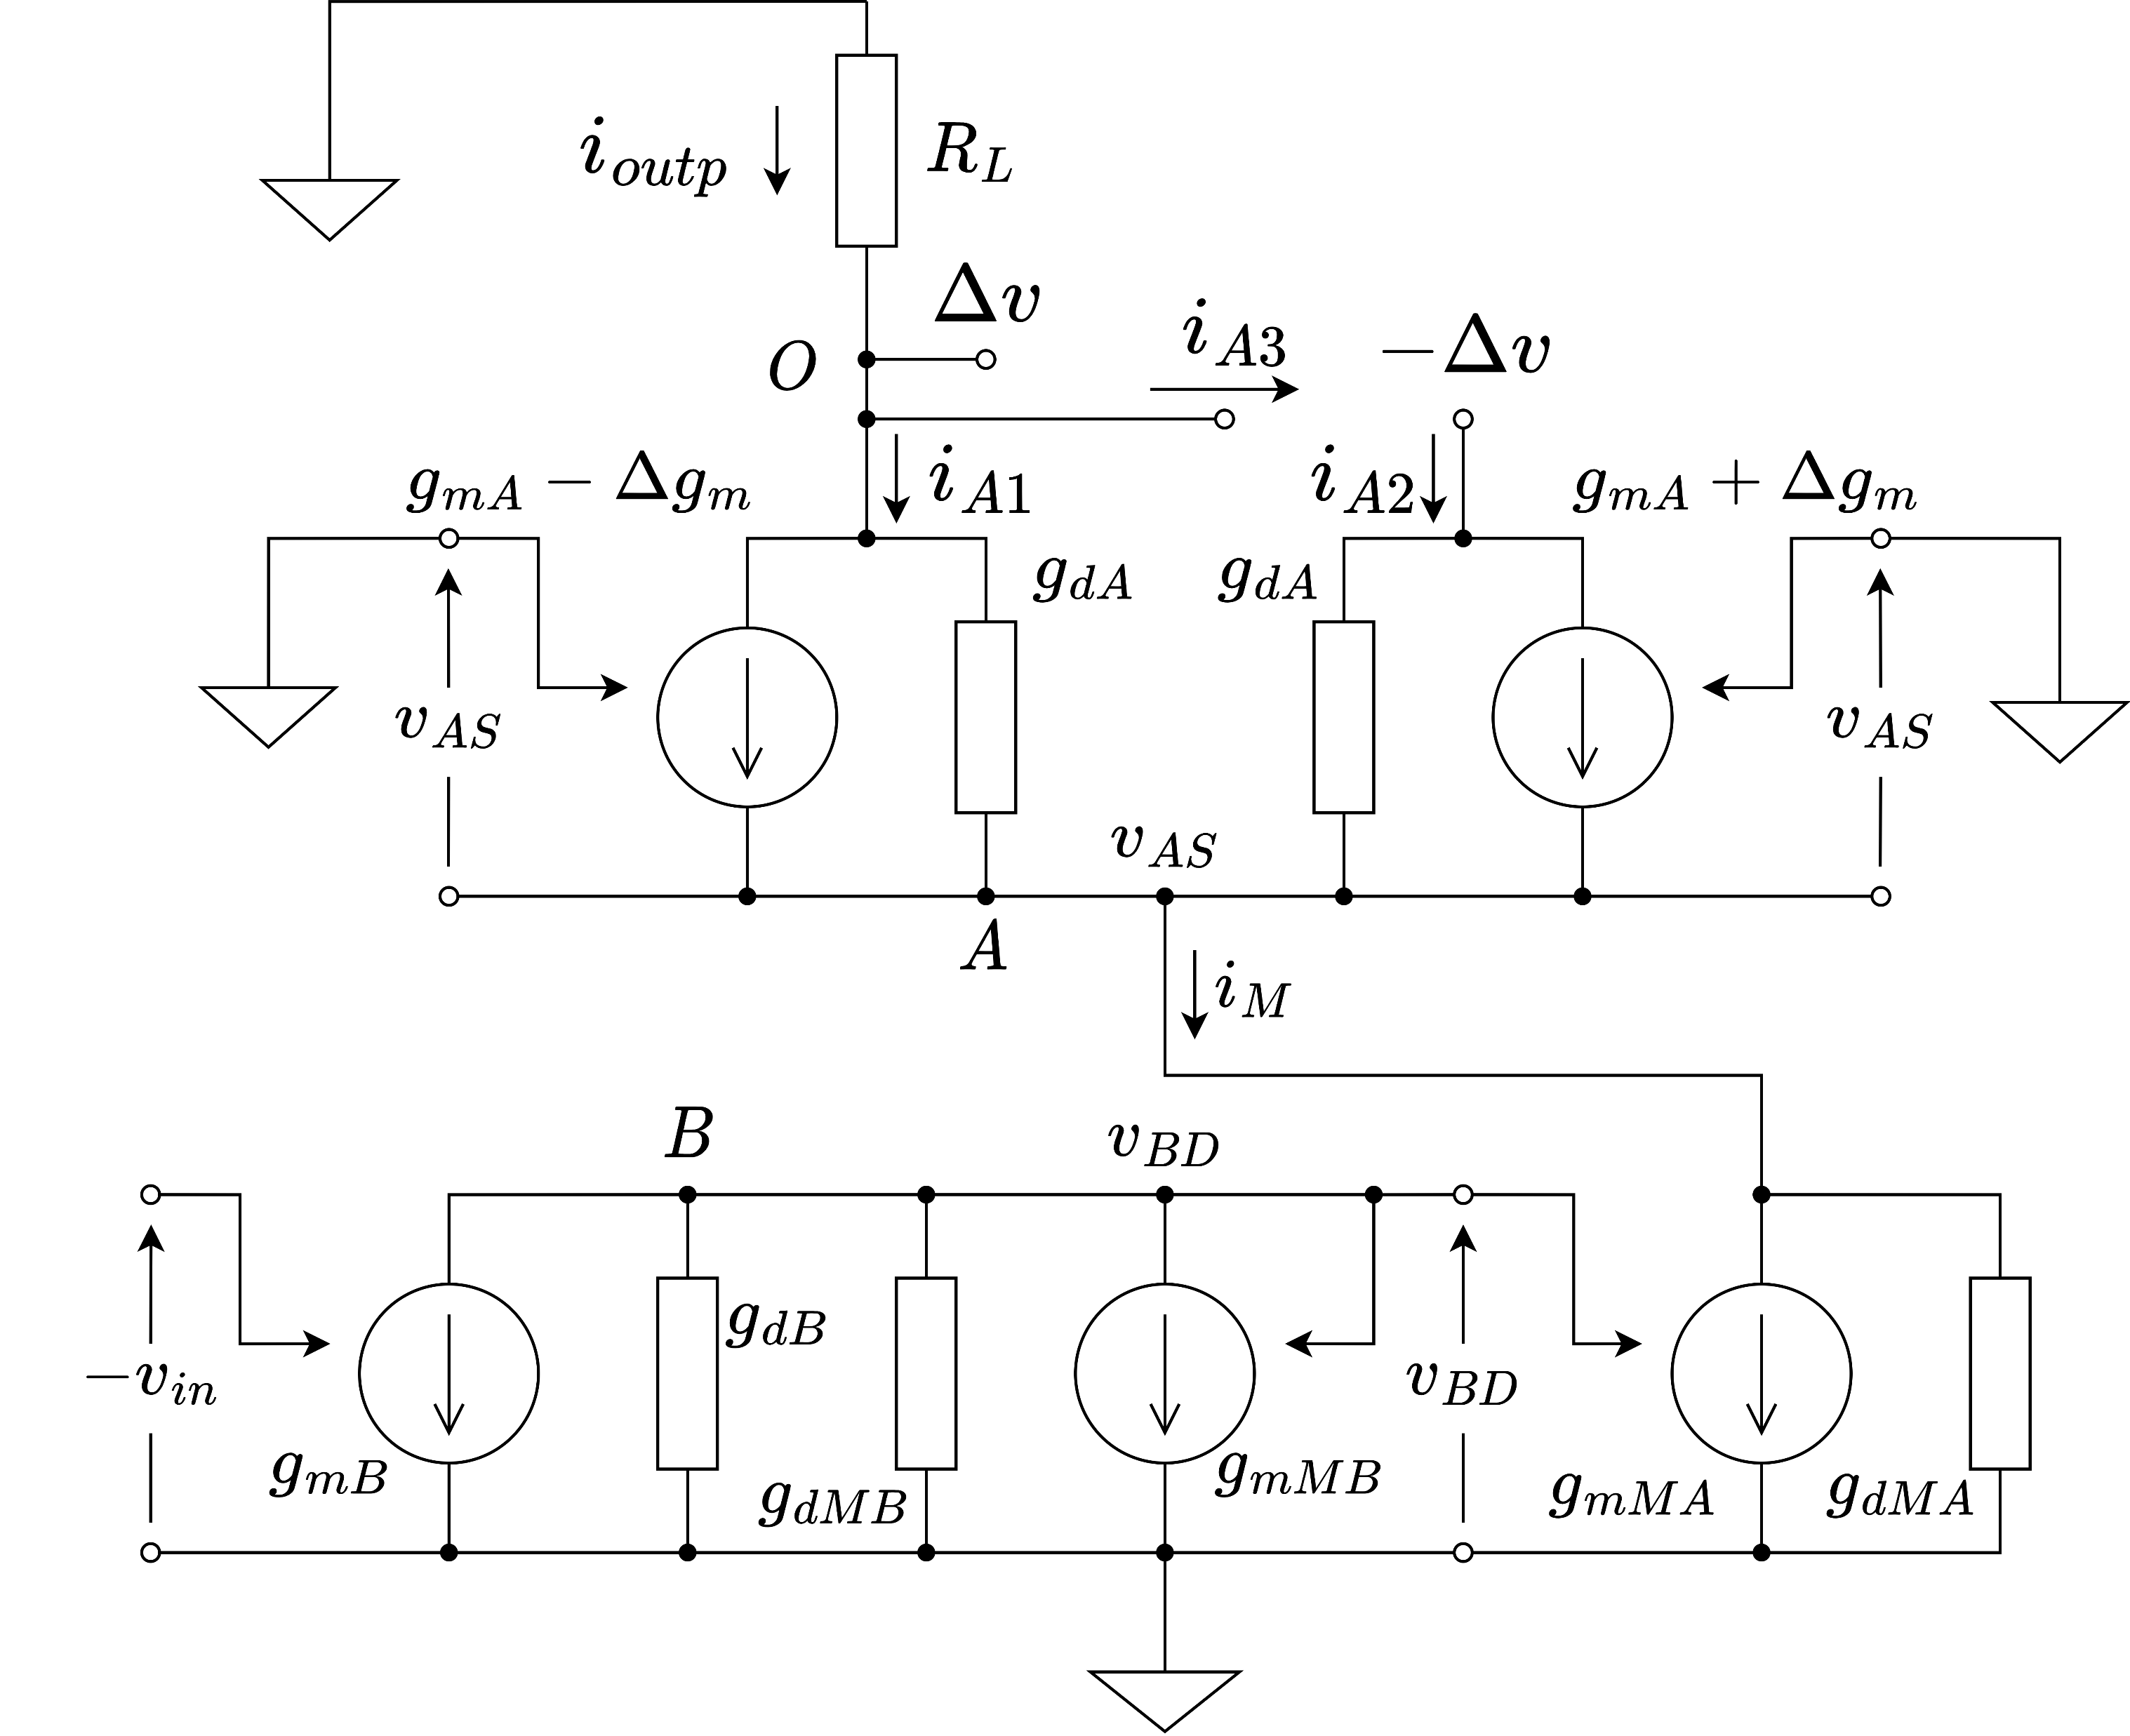
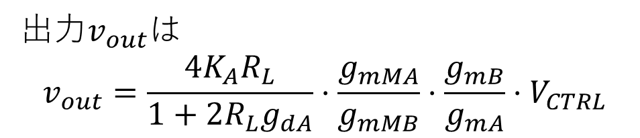
nmos差動対を使用する 折り返し型乗算器
出力$v_{out}$は
$$v_{out}=\frac{4K_{A}R_{L}}{1+2R_{L}g_{dA}}⋅\frac{g_{mMA}}{g_{mMB}}⋅\frac{g_{mB}}{g_{mA}}⋅V_{CTRL}$$
この構成でも小信号であれば乗算器として利用可能。

Slide 8
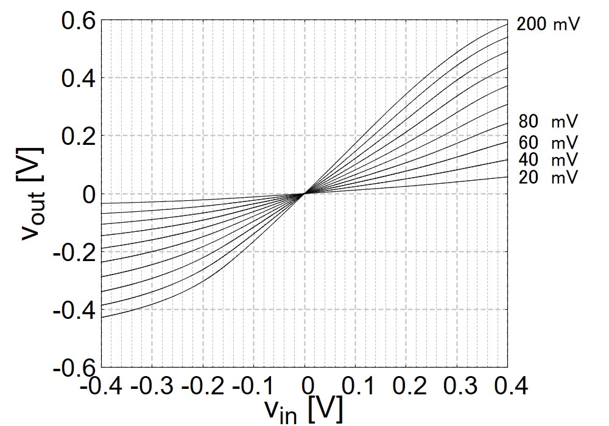
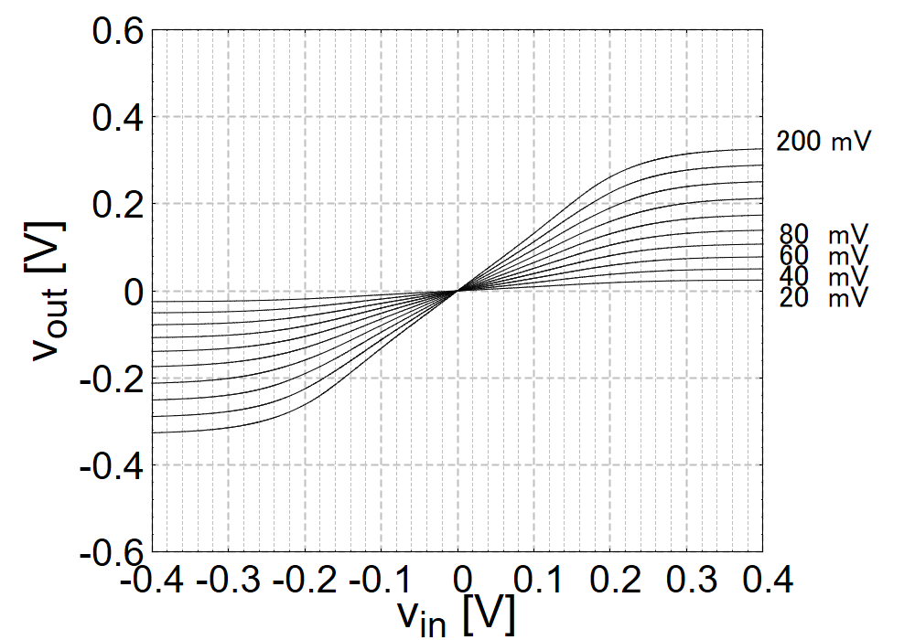
シミュレーション
従来型(折り返しなし)
検討回路
従来型同様$v_{in}$と$V_{CTRL}$に比例した電圧出力。
比較用にバイアスやサイズの設計を揃えてあるので出力振幅は小さい。

Slide 9
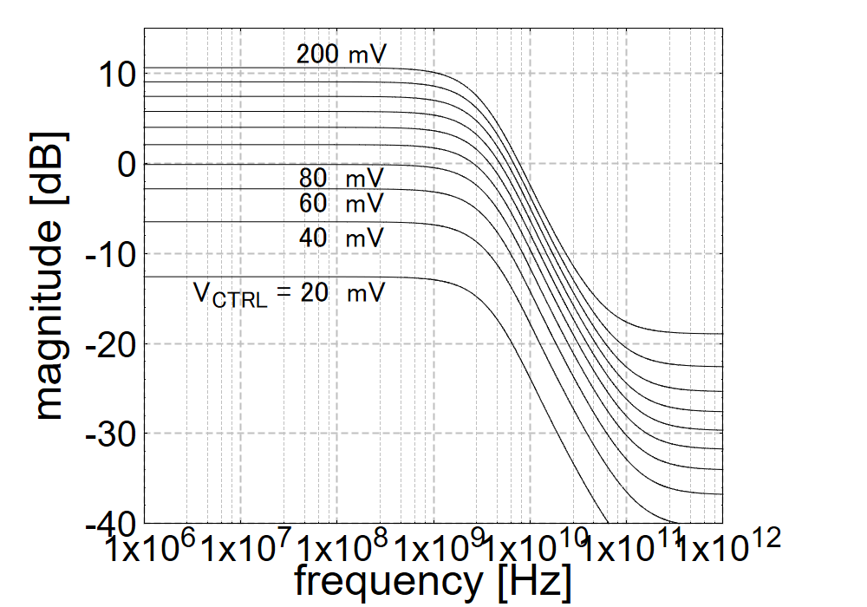
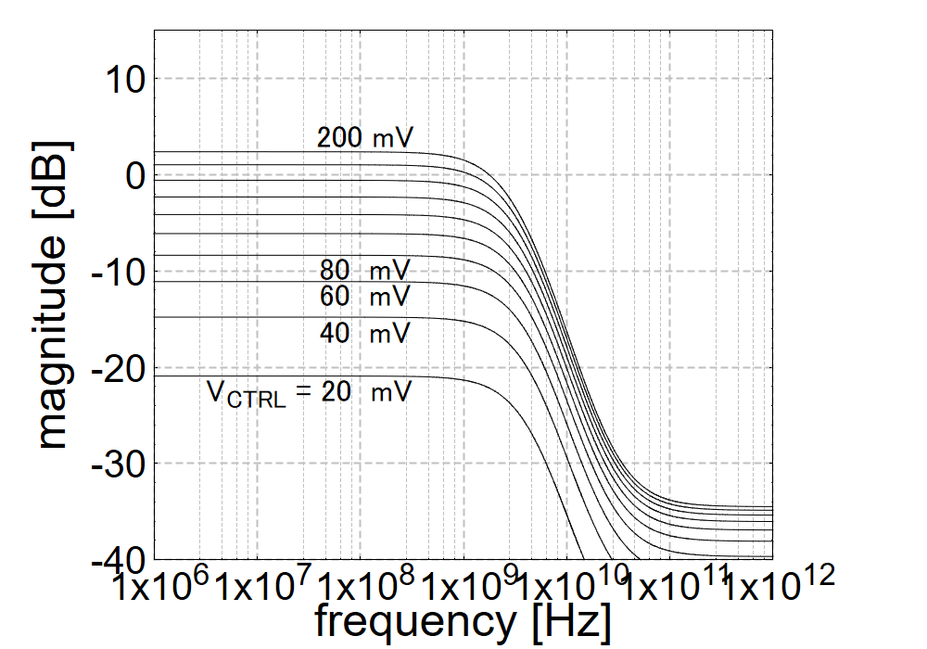
シミュレーション
従来型(折り返しなし)
検討回路
従来型と同程度のトランジスタサイズで同程度の遮断周波数を得られた。

Slide 10
まとめ
従来型と同様積和演算ができることが確かめられた。
Pmos差動対を使用した構成と異なり従来型と同程度の周波数特性を得られた。
今回の構成で設計を詰め、より広い出力振幅を得れることを示したい。

Slide 11
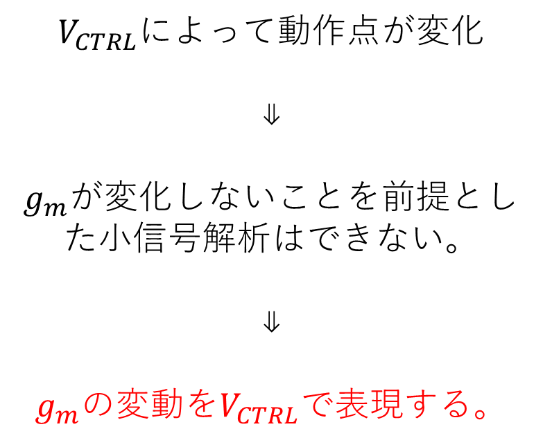
小信号解析
$V_{CTRL}$によって動作点が変化
⇓
$g_{m}$が変化しないことを前提とした小信号解析はできない。
⇓
$g_{m}$の変動を$V_{CTRL}$で表現する。

Slide 12
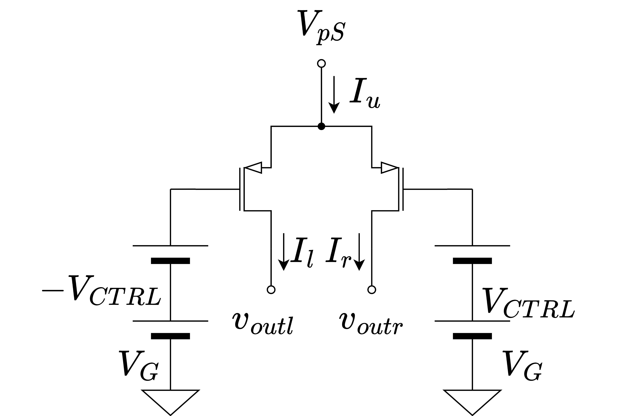
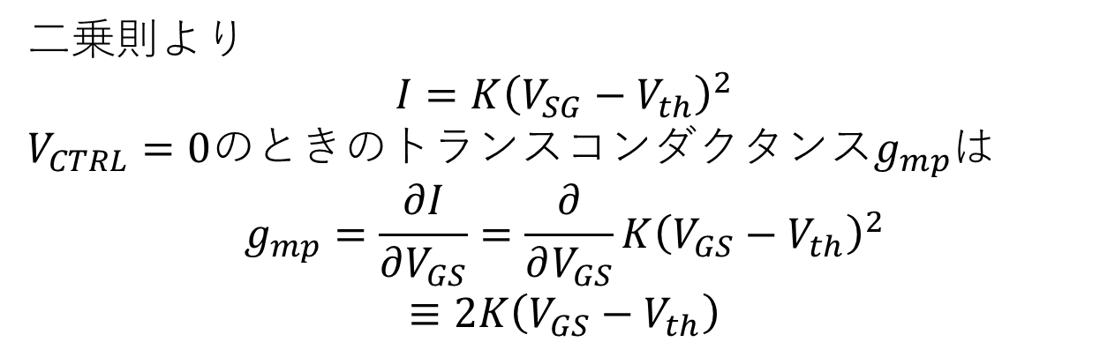
小信号解析
二乗則より
$$I=K{\left(V_{SG}−V_{th}\right)}^{2}$$
$V_{CTRL}=0のとき$のトランスコンダクタンス$g_{mp}$は
$$g_{mp}=\frac{∂I}{∂V_{GS}}=\frac{∂}{∂V_{GS}}K{\left(V_{GS}−V_{th}\right)}^{2}$$
$$≡2K\left(V_{GS}−V_{th}\right)$$

Slide 13
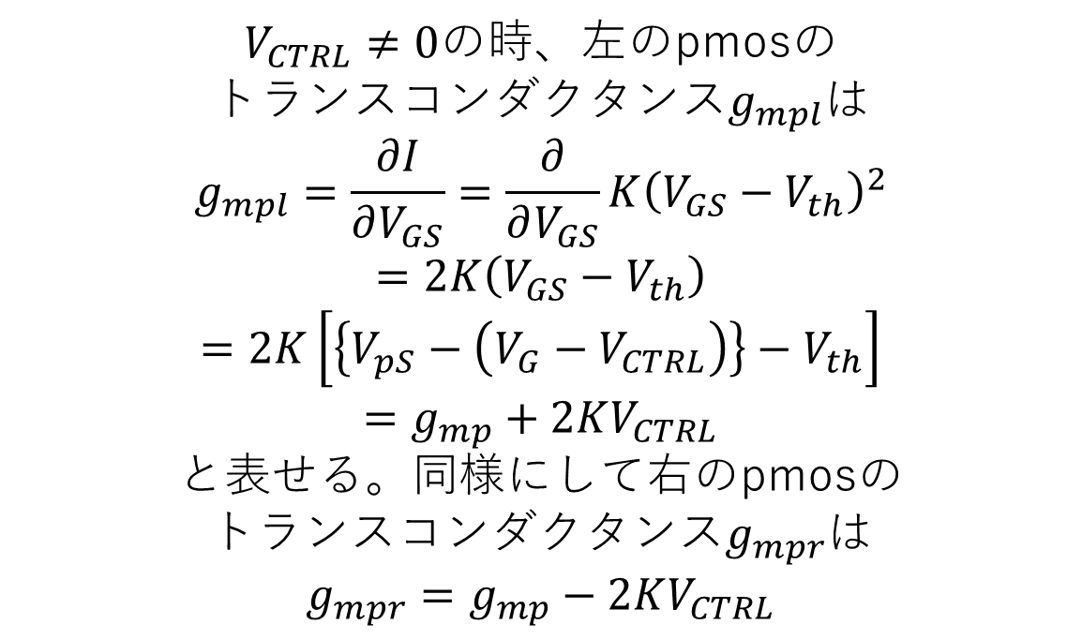
小信号解析
$V_{CTRL}≠0の時、$左のpmosの
トランスコンダクタンス$g_{mpl}$は
$$g_{mpl}=\frac{∂I}{∂V_{GS}}=\frac{∂}{∂V_{GS}}K{\left(V_{GS}−V_{th}\right)}^{2}$$
$$=2K\left(V_{GS}−V_{th}\right)$$
$$=2K\left.\left[\left.\left\{V_{pS}−\left.\left(V_{G}−V_{CTRL}\right.\right)\right.\right\}−V_{th}\right.\right]$$
$$=g_{mp}+2KV_{CTRL}$$
と表せる。同様にして右のpmosの
トランスコンダクタンス$g_{mpr}$は
$$g_{mpr}=g_{mp}−2KV_{CTRL}$$

Slide 14
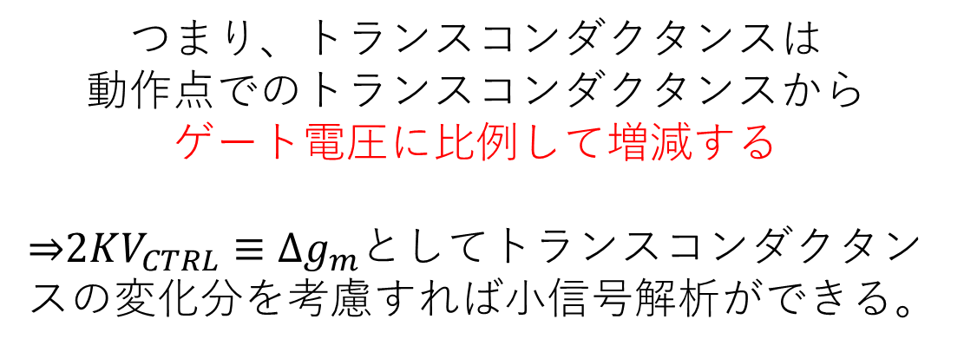
小信号解析
つまり、トランスコンダクタンスは
動作点でのトランスコンダクタンスから
ゲート電圧に比例して増減する
⇒$2KV_{CTRL}≡Δg_{m}$としてトランスコンダクタンスの変化分を考慮すれば小信号解析ができる。

Slide 15
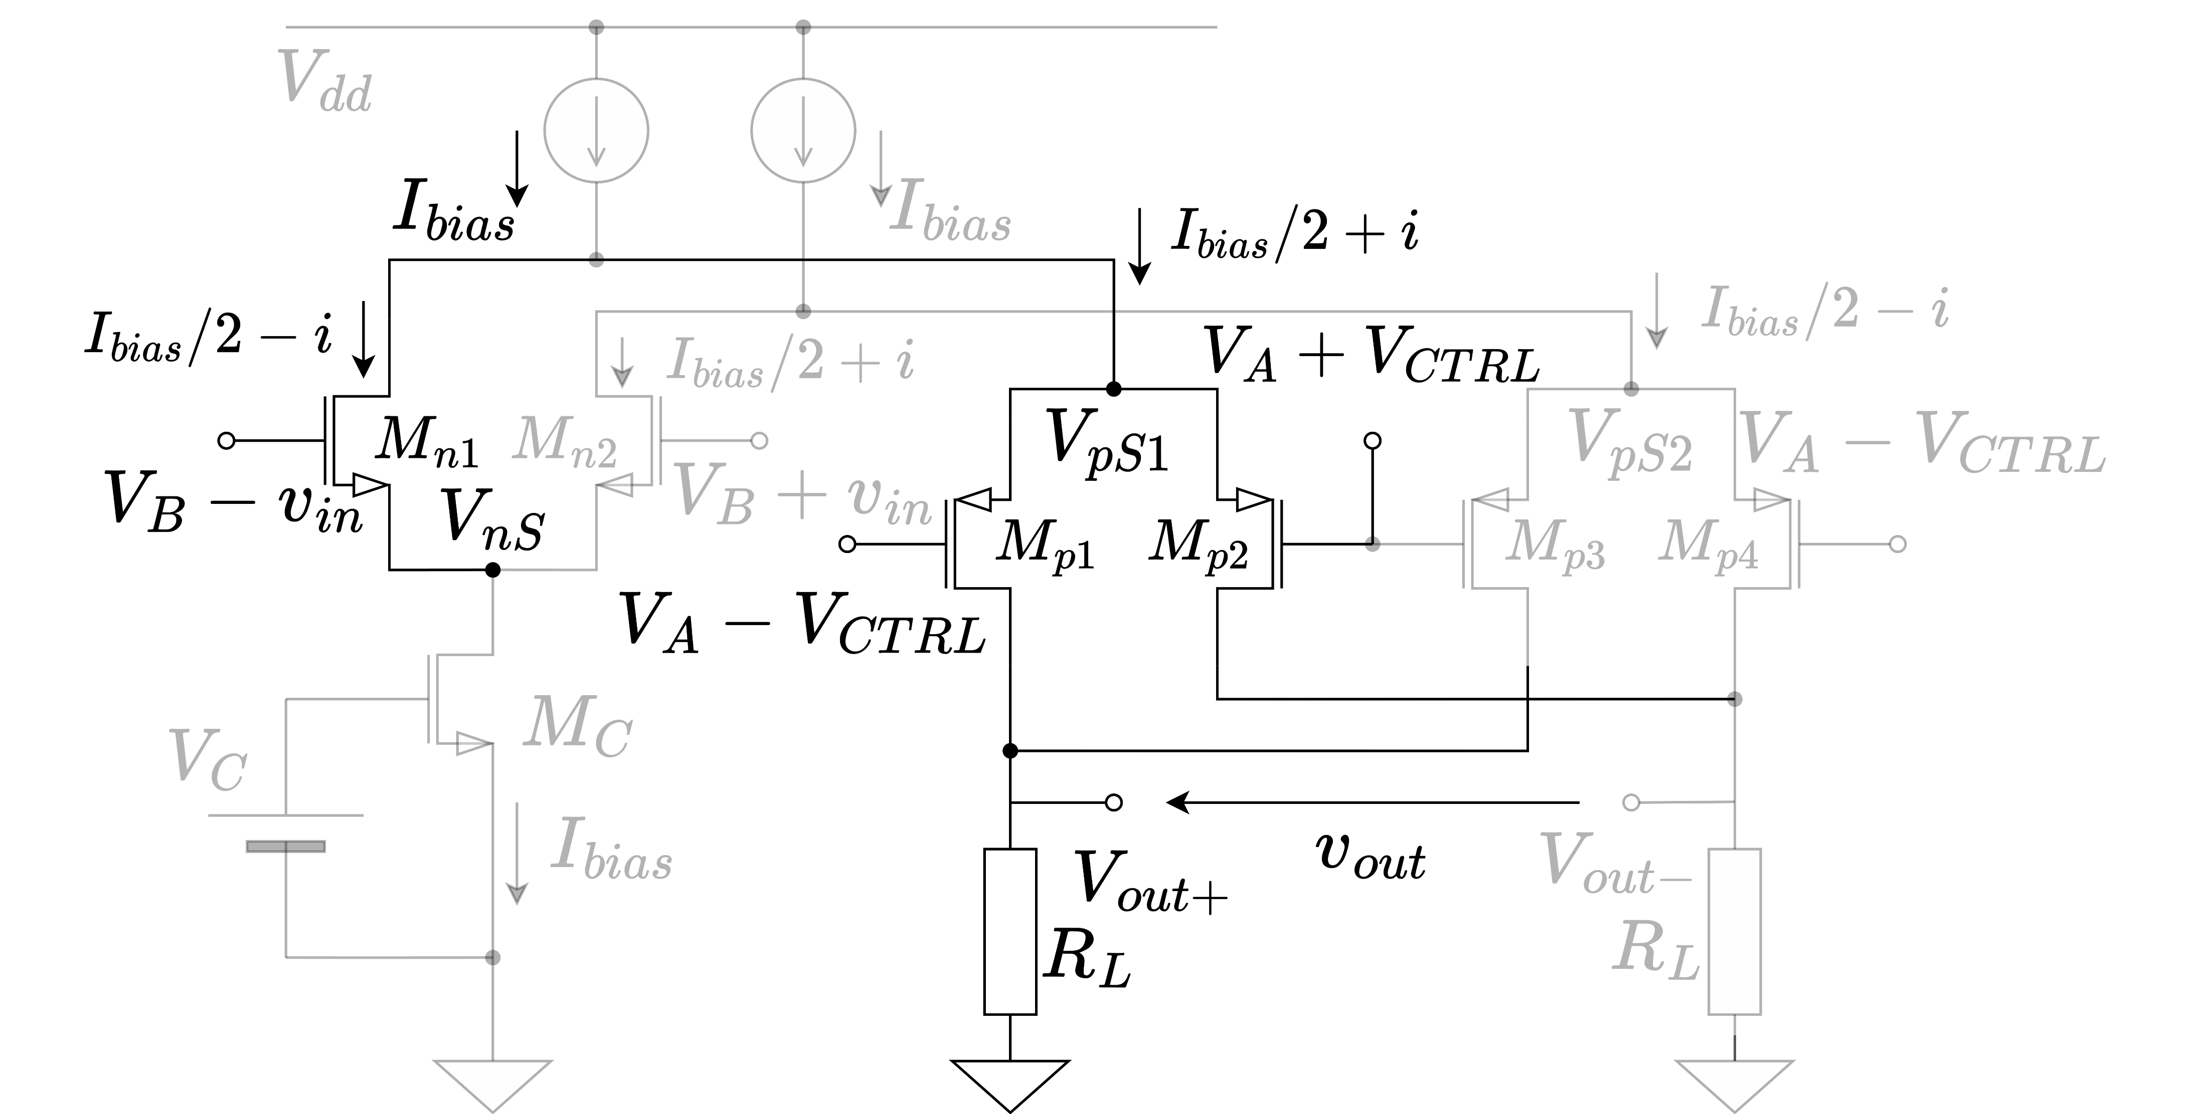
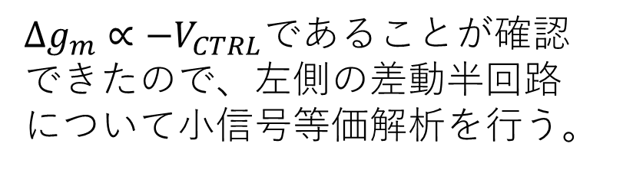
小信号解析
$Δg_{m}∝−V_{CTRL}$であることが確認できたので、左側の差動半回路について小信号等価解析を行う。

Slide 16
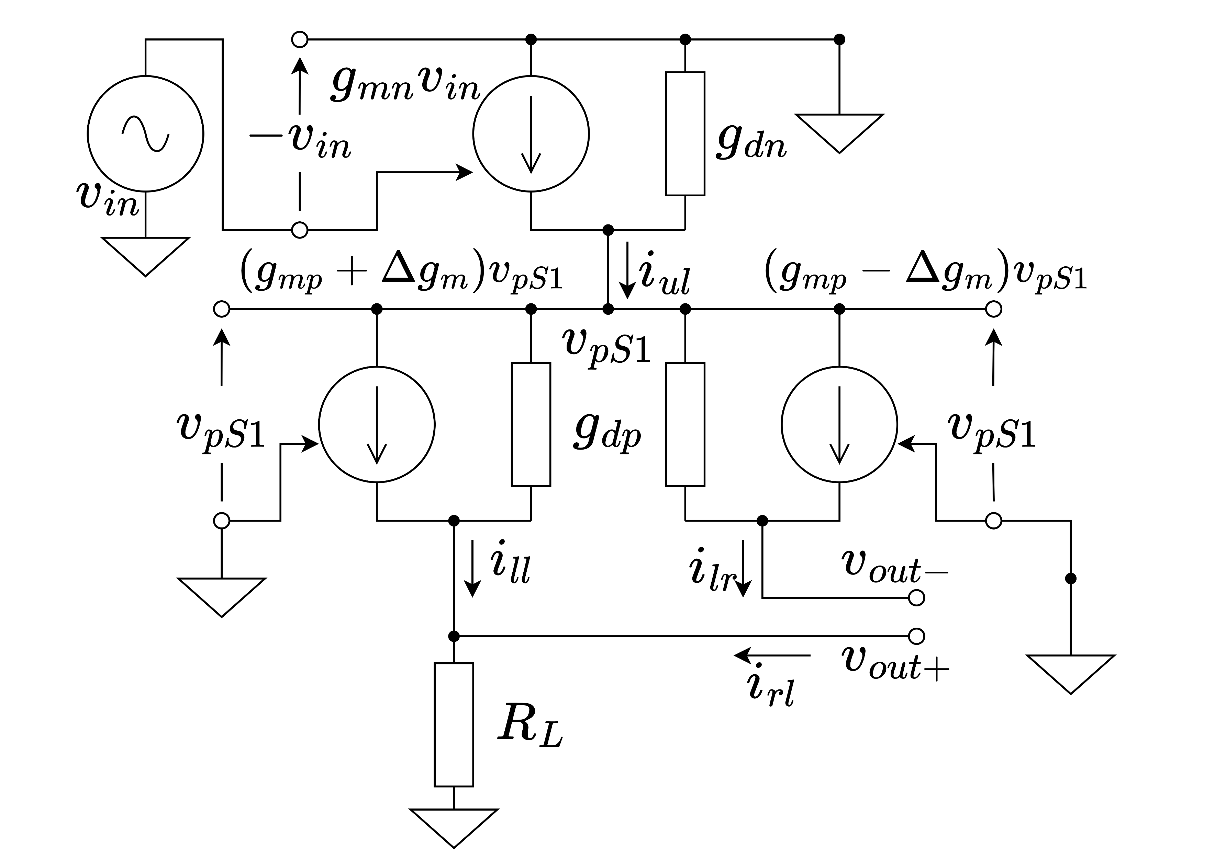
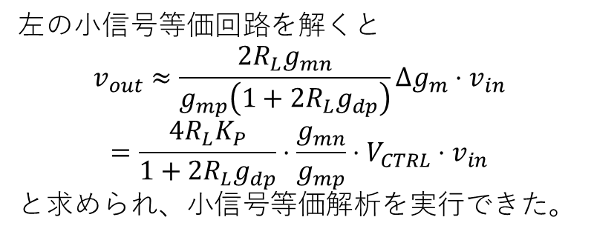
小信号解析
左の小信号等価回路を解くと
$$v_{out}≈\frac{2R_{L}g_{mn}}{g_{mp}\left(1+2R_{L}g_{dp}\right)}Δg_{m}⋅v_{in}$$
$$=\frac{4R_{L}K_{P}}{1+2R_{L}g_{dp}}⋅\frac{g_{mn}}{g_{mp}}⋅V_{CTRL}⋅v_{in}$$
と求められ、小信号等価解析を実行できた。

Slide 17
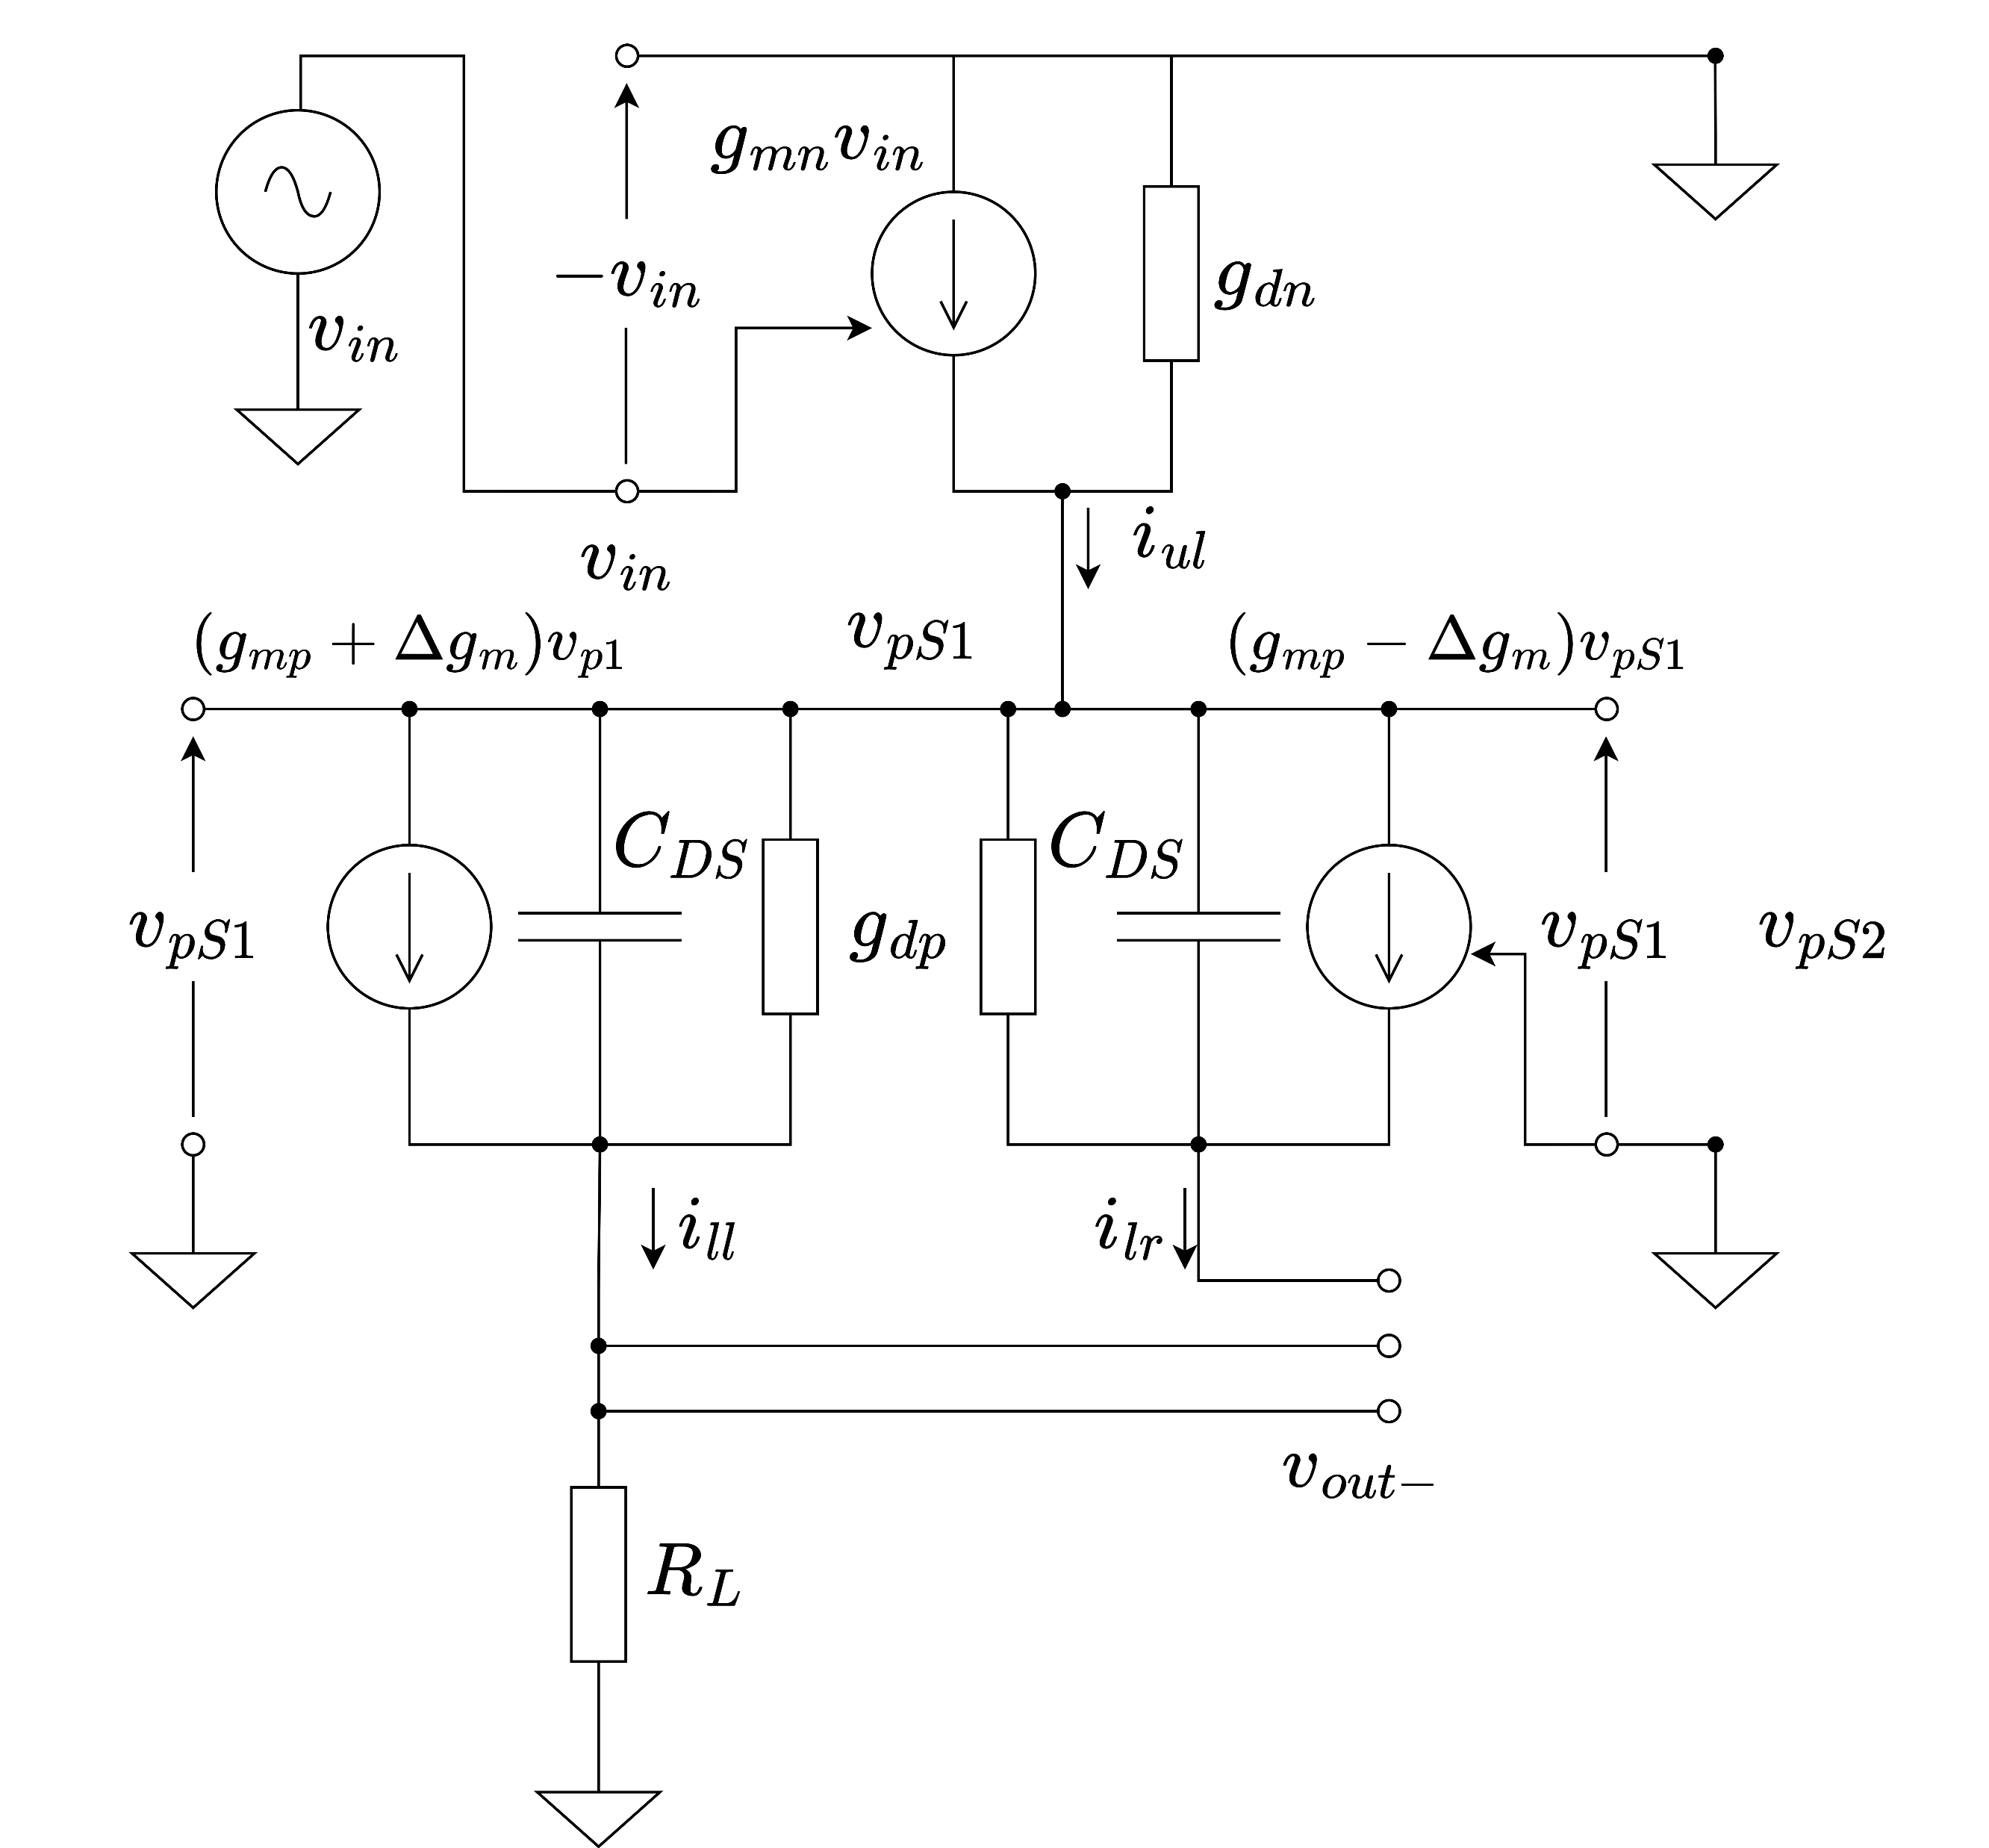
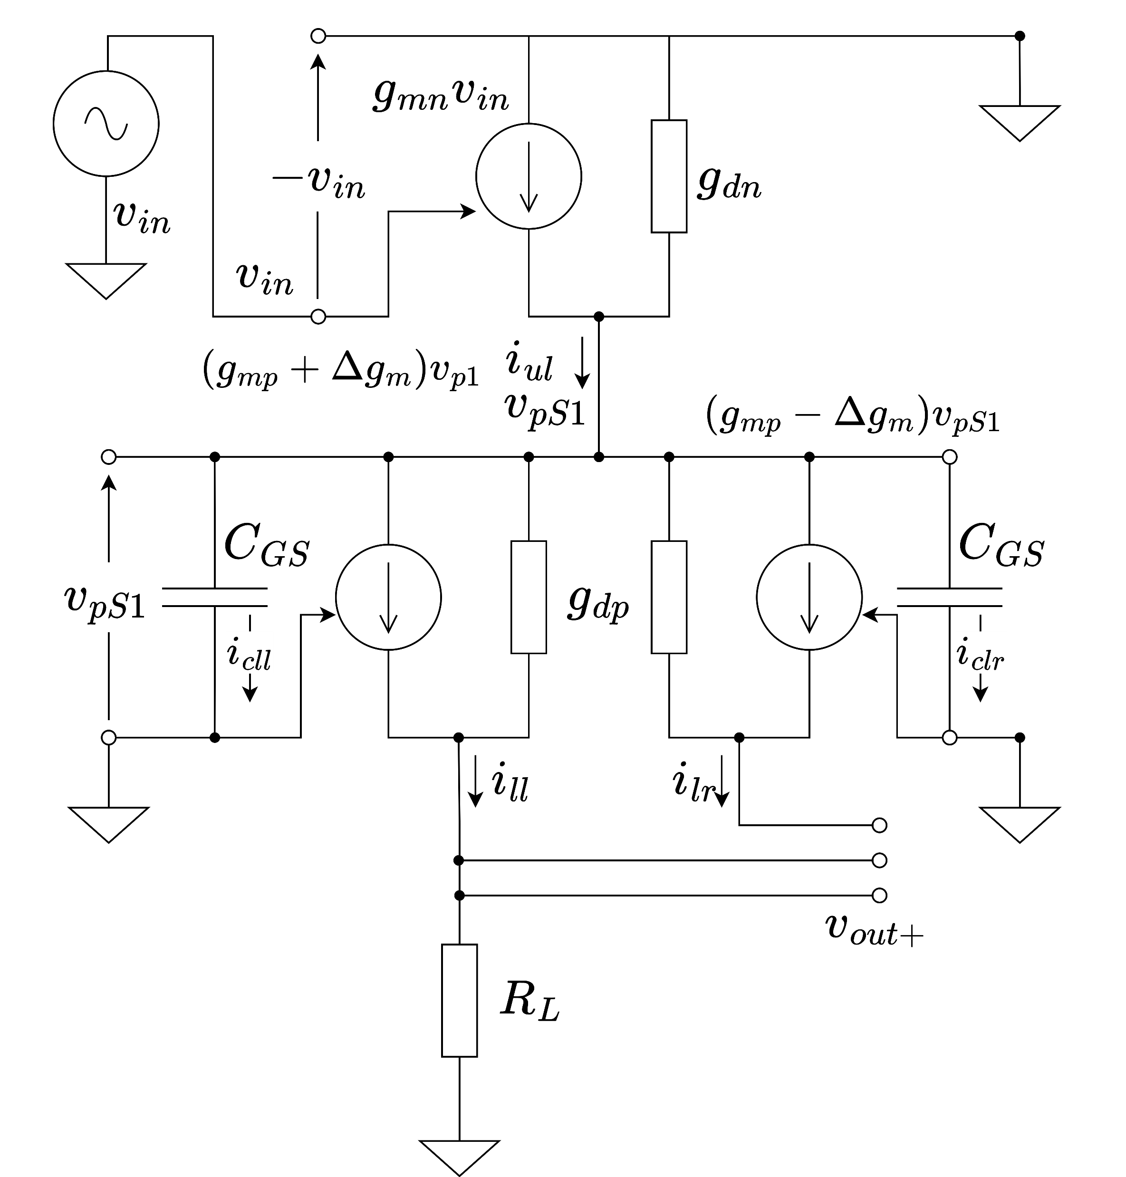
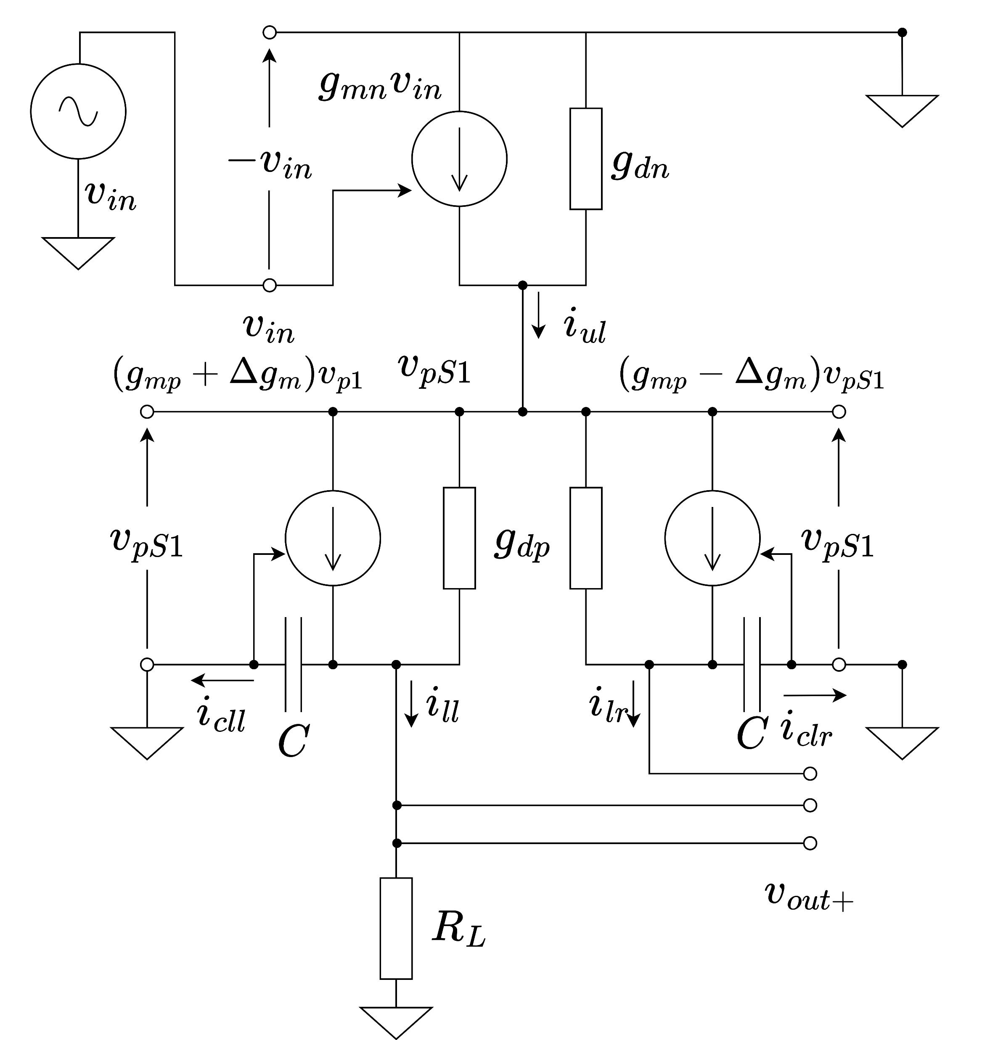
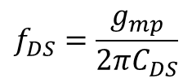
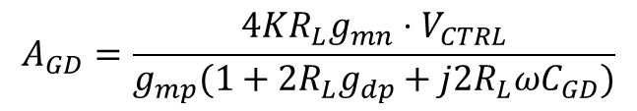
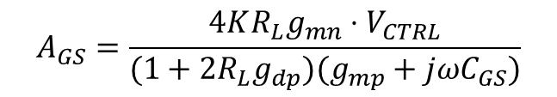
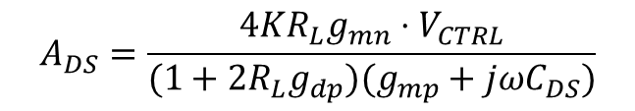
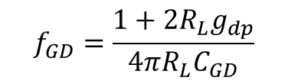
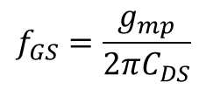
小信号解析
$$A_{DS}=\frac{4KR_{L}g_{mn}⋅V_{CTRL}}{(1+2R_{L}g_{dp})(g_{mp}+jωC_{DS})}$$
$$A_{GS}=\frac{4KR_{L}g_{mn}⋅V_{CTRL}}{(1+2R_{L}g_{dp})(g_{mp}+jωC_{GS})}$$
$$A_{GD}=\frac{4KR_{L}g_{mn}⋅V_{CTRL}}{g_{mp}(1+2R_{L}g_{dp}+j2R_{L}ωC_{GD})}$$
利得
$$f_{DS}=\frac{g_{mp}}{2πC_{DS}}$$
$$f_{GS}=\frac{g_{mp}}{2πC_{DS}}$$
$$f_{GD}=\frac{1+2R_{L}g_{dp}}{4πR_{L}C_{GD}}$$
遮断周波数

Slide 18
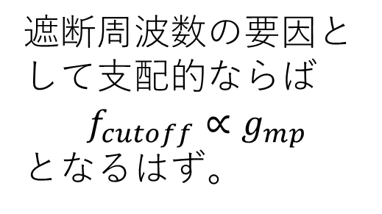
小信号解析
遮断周波数の要因として支配的ならば
$$f_{cutoff}∝g_{mp}$$
となるはず。
$$A_{DS}=\frac{4KR_{L}g_{mn}⋅V_{CTRL}}{(1+2R_{L}g_{dp})(g_{mp}+jωC_{DS})}$$
$$A_{GS}=\frac{4KR_{L}g_{mn}⋅V_{CTRL}}{(1+2R_{L}g_{dp})(g_{mp}+jωC_{GS})}$$
利得
$$f_{DS}=\frac{g_{mp}}{2πC_{DS}}$$
$$f_{GS}=\frac{g_{mp}}{2πC_{DS}}$$
遮断周波数

Slide 19
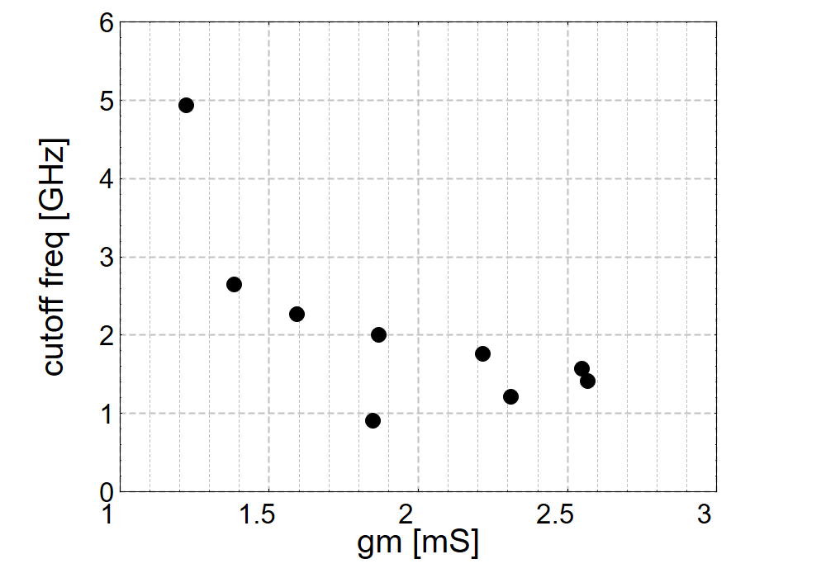
小信号解析
明らかに遮断周波数とトランスコンダクタンスは比例していない。
ソース端子の寄生容量は主な要因ではなかった。

Slide 20
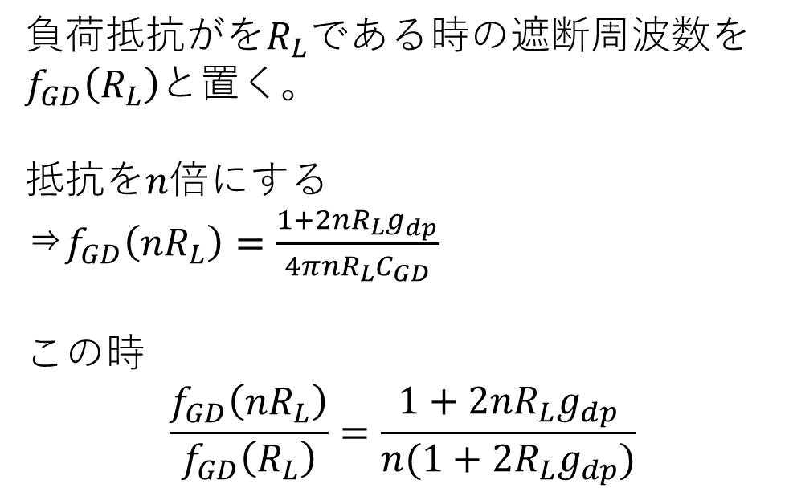
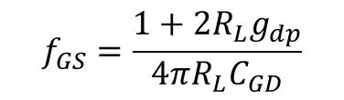
小信号解析
負荷抵抗がを$R_{L}$である時の遮断周波数を$f_{GD}\left(R_{L}\right)$と置く。
抵抗を$n$倍にする
⇒$f_{GD}\left(nR_{L}\right)=\frac{1+2{nR}_{L}g_{dp}}{4π{nR}_{L}C_{GD}}$
この時
$$\frac{f_{GD}\left(nR_{L}\right)}{f_{GD}\left(R_{L}\right)}=\frac{1+2nR_{L}g_{dp}}{n(1+2R_{L}g_{dp})}$$
$$A_{GD}=\frac{4KR_{L}g_{mn}⋅V_{CTRL}}{g_{mp}(1+2R_{L}g_{dp}+j2R_{L}ωC_{GD})}$$
$$f_{GS}=\frac{1+2R_{L}g_{dp}}{4πR_{L}C_{GD}}$$

Slide 21
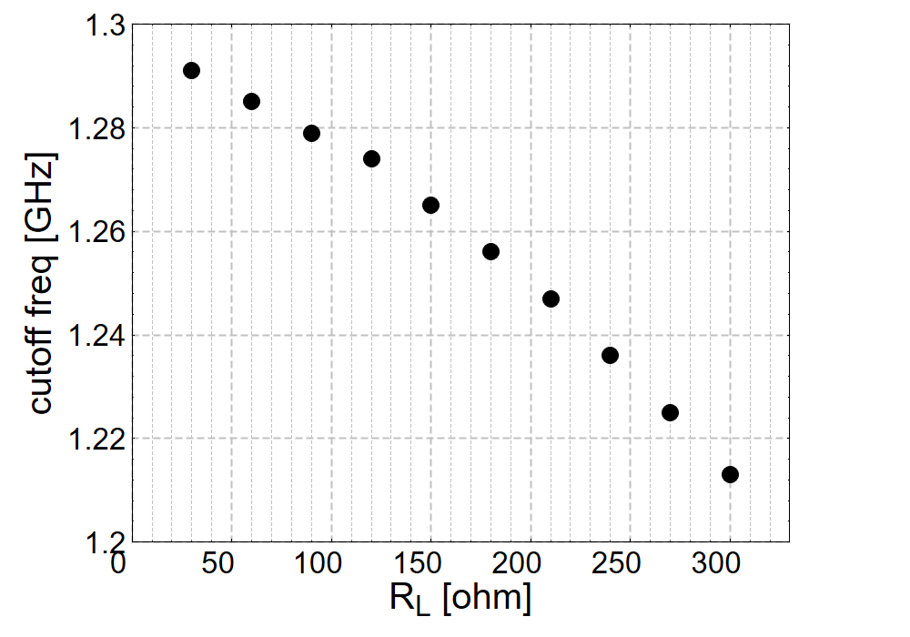
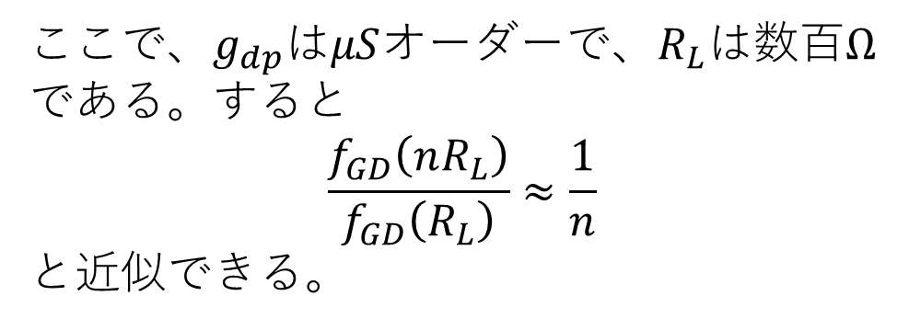
小信号解析
ここで、$g_{dp}$は$μS$オーダーで、$R_{L}$は数百Ωである。すると
$$\frac{f_{GD}\left(nR_{L}\right)}{f_{GD}\left(R_{L}\right)}≈\frac{1}{n}$$
と近似できる。
こちらも主な要因ではないと考えられる。
原因が分からなかったため根本的な解決はできそうにない。

